Slide 1



Bienvenidos a la Hora de Código™
Bienvenido a
Hora de Código™ de Minecraft
Notes:
La siguiente presentación está pensada para niños entre 5 y 10 años de edad. Le recomendamos hacer una planificación de 60 minutos de duración para esta actividad. Abrevie la presentación en el caso de participantes más pequeños.
GUIÓN DE MUESTRA:
“¡Hola a todos! Soy <name>, de <organization>. Hoy vamos a jugar el Hora de CódigoTM de Minecraft. Hora de CódigoTM es una campaña internacional dirigida por la organización sin fines de lucro Code.org con el fin de demostrar que cualquier persona puede aprender los aspectos básicos de programación. Hoy ustedes podrán participar de ella y aprender como programar usando el nuevo tutorial de Hora de CódigoTM de Minecraft para Microsoft. Pero antes de eso, vamos a hablar un poco sobre qué es la programación, por qué es importante y por qué es tan divertido.
OBJETIVO DE LA DIAPOSITIVA:
¡Hacer que los participantes se entusiasmen con Hora de Código™!
NOTA PARA EL FACILITADOR:
Tenga en cuenta que el objetivo principal del evento es que los participantes se involucren activamente con el tutorial. Limite el tiempo de su presentación para cumplir con este propósito. La mayoría de las diapositivas de este set de documentos están diseñadas para mostrarse muy brevemente y servir como apoyo de una presentación oral y fluida.
INSTRUCCIONES PARA LAS IMÁGENES DE ESTA DIAPOSITIVA:
Esta imagen representa la participación de todo el mundo en los eventos de Hora de Código™.

Slide 2


Hablemos sobre código.
¡Hablemos sobre código!
Notes:
GUIÓN DE MUESTRA:
Bienvenido
Preséntese ante la clase, cuénteles a los participantes quién es , qué hace y si trabaja en la industria de la tecnología, dígales por qué está entusiasmado con Hora de Código™.
“Primero, veremos un video breve que muestra cómo se popularizó la programación en los últimos años, y la cantidad de gente joven, como ustedes, ¡que ha aceptado el desafío!”
NOTA PARA EL FACILITADOR:
El video se reproducirá de forma automática cuando avance a la siguiente diapositiva.

Slide 3
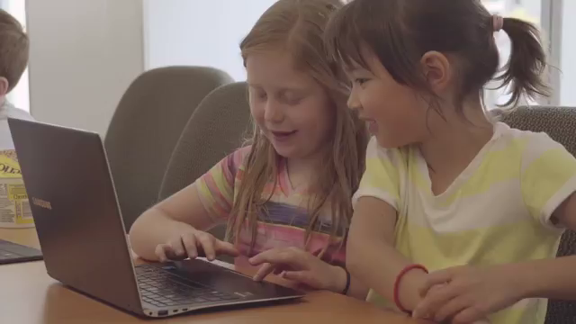
Video de la Hora de Código™ de code.org
Notes:
OBJETIVO DE LA DIAPOSITIVA:
Entusiasmar a los jóvenes sobre el tutorial de Hora de Código™.
INSTRUCCIONES PARA LAS IMÁGENES DE ESTA DIAPOSITIVA:
El video debería reproducirse de forma automática.
Si desea cambiar el idioma de los subtítulos, puede hacerlo en el siguiente enlace. Haga clic en el engranaje de "ajustes" en la esquina inferior derecha del video. Es posible que deba volver a insertar el enlace. En este caso, use el siguiente: https://www.youtube.com/watch?t=1&v=2DxWIxec6yo
Puede encontrar videos adicionales en code.org y sustituirlos si está buscando un mensaje diferente para su público.

Slide 4


¿Qué saben sobre "programación"?
¿Qué es el código?
¿En qué piensan cuando escuchan la palabra “código”?
Pregunta
Notes:
GUIÓN DE MUESTRA:
“¿En qué piensan cuando escuchan las palabras ‘código’ y ‘escribir código’? ¿Se tratará de un secreto, algo sobre un código secreto? ¿Qué tipo de personas creen ustedes que escriben código? ¡Dejen volar la imaginación!”
OBJETIVO DE LA DIAPOSITIVA:
Esta diapositiva debe servir para romper el hielo.
Es posible que los niños no puedan dar una respuesta a estas preguntas, sin embargo, dichas preguntas están pensadas para incentivar la discusión sobre el tema en el aula y de esta forma determinar que nociones preconcebidas tienen los respecto de lo que significa programar. Es importante que la conversación que se suscite sea divertida y que no saber la respuesta no sea algo malo. En la próxima diapositiva pasaremos a corregir cualquier concepto erróneo sobre qué es programar con el objeto de cambiar la mirada de los participantes antes de adentrarnos en los tutoriales.

Slide 5
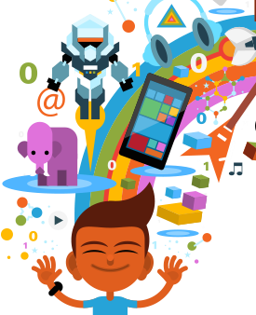
Escribir código se trata de...
Las aplicaciones y sitios web están creados a base de código.
Notes:
GUIÓN DE MUESTRA:
“Ahora, hablemos sobre lo que realmente significa escribir código”.
OBJETIVO DE LA DIAPOSITIVA:
El objetivo de las diapositivas 5 a 7 es explicar qué es escribir código, de una forma sencilla de entender.

Slide 6


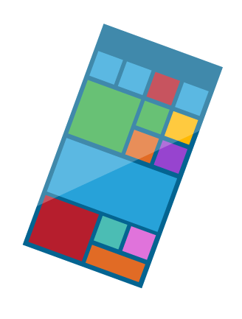

Pueden comunicarse con computadores
¡Hola!
?
Notes:
GUIÓN DE MUESTRA:
“La programación es el idioma que usamos para darle instrucciones a la tecnología de modo que pueda hacer lo que le decimos que haga. ¡Puedes usarla para crear montones de cosas maravillosas!”

Slide 7

Los computadores entienden el idioma de código
</> {}
:)
Notes:
GUIÓN DE MUESTRA:
“Para poder comunicarnos con las computadoras, necesitamos darles órdenes en un idioma que ellas entiendan. ¡Este idioma es el código!”

Slide 8

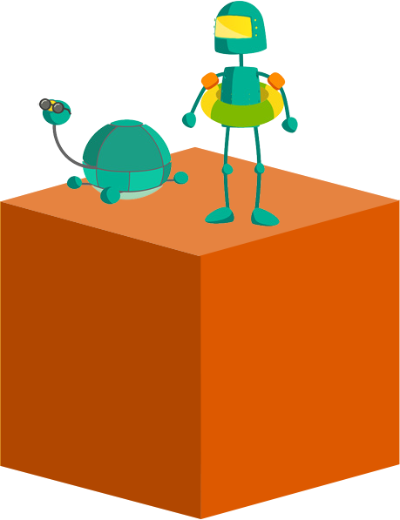
¿Qué es la programación?
Escribir código se trata de...
Notes:
GUIÓN DE MUESTRA:
“¿Crees que eres capaz de programar?” ¡Genial! “¡Yo también lo creo!”
OBJETIVO DE LA DIAPOSITIVA:
El objetivo de las diapositivas 9 a 11 es explicar qué se necesita para escribir código.
NOTA PARA EL FACILITADOR
A los niños de esta edad les gusta trabajar con los demás, desarrollar habilidades creativas y aprender cosas nuevas. Es importante hacer hincapié en que la programación incluye todos estos aspectos.

Slide 9



Resolver problemas
Resolución de problemas
Notes:
GUIÓN DE MUESTRA:
“¡Escribir código consiste en resolver problemas! ¡El código se usa para crear cosas nuevas que hacen nuestra vida más fácil! Como cuando quieren hablar con alguien que no está cerca, ¡pueden enviarle un mensaje de texto! ¡Ese es un ejemplo de cómo usamos la tecnología para resolver un problema!”

Slide 10


Usar la imaginación
Usar la imaginación
Notes:
GUIÓN DE MUESTRA:
“¡La programación también te permite crear cosas nuevas y así te ayuda a ser imaginativo y creativo!”

Slide 11


Trabajar con amigos
Trabajar con amigos
Notes:
GUIÓN DE MUESTRA:
“¡La programación es una actividad grupal! Dado que todo aquel que programa está resolviendo problemas y haciendo uso de su imaginación constantemente, pueden ayudarse compartiendo sus ideas y soluciones.”

Slide 12
¿Qué les gusta hacer?
¿Qué es lo que
más les gusta hacer?
Pregunta
Notes:
GUIÓN DE MUESTRA:
“¿Qué les gusta hacer? Puede ser cualquier actividad: leer, practicar deportes, moda, jugar videojuegos”.
OBJETIVO DE LA DIAPOSITIVA:
Presentar la programación como algo conectado con intereses fuera del espacio tecnológico, con lo cual es más probable que los jóvenes se sientan interesados en el tema. El objetivo es que imaginen cómo podrían transferir la programación a algo que les apasione y desarrollar aún más ese interés.
NOTA PARA EL FACILITADOR: pídeles a los participantes que compartan sus ideas y aquello que los apasiona.

Slide 13
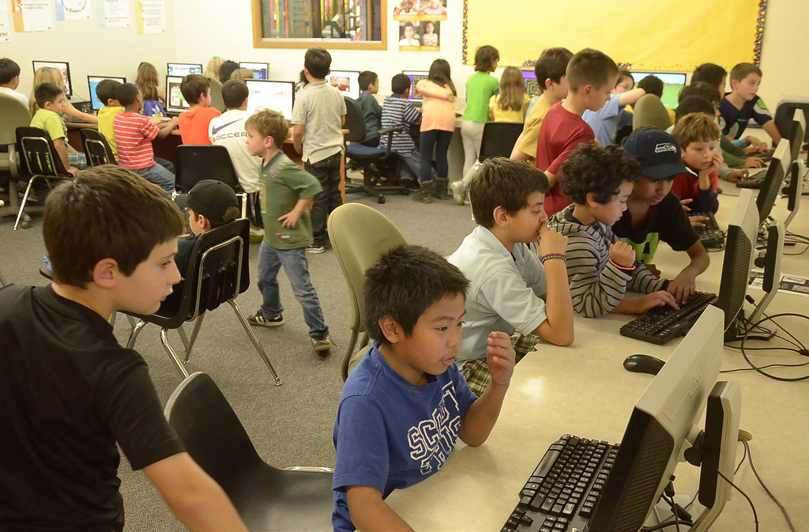
Permitan que la programación forme parte de las cosas que les encanta hacer
¡Al aprender a escribir código, pueden hacer que sus actividades favoritas sean más divertidas con la ayuda de las computadoras!
Notes:
GUIÓN DE MUESTRA:
“¡Escribir código puede estar presente en todas las cosas que les gusta hacer!”
*EJEMPLOS PARA MENCIONAR
Las personas que gustan de las películas, pueden desarrollar una aplicación en donde la gente pueda calificarlas y comentarlas.
Las personas que gustan de los videojuegos pueden desarrollar su propio juego.
Las personas que gustan de los deportes pueden crear una aplicación que muestre las estadísticas de su equipo favorito.
Si alguien gusta de las caricaturas y los superhéroes, puede diseñar un sitio web sobre sus personajes favoritos.
OBJETIVO DE LA DIAPOSITIVA:
Hacer hincapié en el hecho de que descubrirán no solo nuevas formas de divertirse mientras escriben código y aprenden lo que pueden llegar a hacer con el código, sino también en el hecho de que el producto final será algo que podrán compartir y usar con amigos.

Slide 14

How it goes down
Hora de CódigoTM de Minecraft:
Hero’s Journey
Notes:
GUIÓN DE MUESTRA:
“¿Están listos para comenzar a programar? Comencemos “En Hora de CódigoTM de hoy, vamos a aprender con un tutorial inspirado en el juego de Minecraft. Si bien los tutoriales de Minecraft utilizan los personajes y conceptos del video juego Minecraft, no se trata del juego en sí mismo”. En el tutorial de Hora de CódigTM de Minecraft, conocerás al 'Agente' y aprenderás a utilizar técnicas de programación, como bucles, depuración y funciones, a fin de diseñar tus propias soluciones para los rompecabezas y observar como el Agente ejecuta tus comandos”.
“Tienes _____ tiempo de juego hoy. Si te trabas, sé paciente e intenta una forma diferente de resolver el problema. Si no, pregúntale a un compañero y, por último, si necesitas mi ayuda, [levantar la mano, pulgar arriba, etc.].
Recuerda traer tus auriculares”.
OBJETIVO DE LA DIAPOSITIVA:
Presentar Hora de CódigoTM
NOTA PARA EL FACILITADOR:
Existe más de un tutorial de Minecraft. Comienza con el tutorial de este año y utiliza los otros tutoriales en caso de que terminen rápido. Dado que cada tutorial enseña distintos conceptos, hacerlos todos es una excelente idea.
Si no es posible que cada participante cuente con su propio dispositivo, intenta juntarlos en parejas y hazlos rotar en cada etapa de cada lección, de modo que ambos tengan la oportunidad de estar activos y observar. Recomendamos que cada persona trabaje sola en los rompecabezas.
Luego de 15 minutos, felicita al grupo por el progreso hecho y el código que han escrito.
Para aquellos participantes que completan el tutorial o para los estudiantes más avanzados, invítalos a jugar con el tutorial del Diamond Path (Camino de diamantes), que incluye desafíos de programación adicionales que deben completar para poder recuperar el diamante de cada nivel.

Slide 15
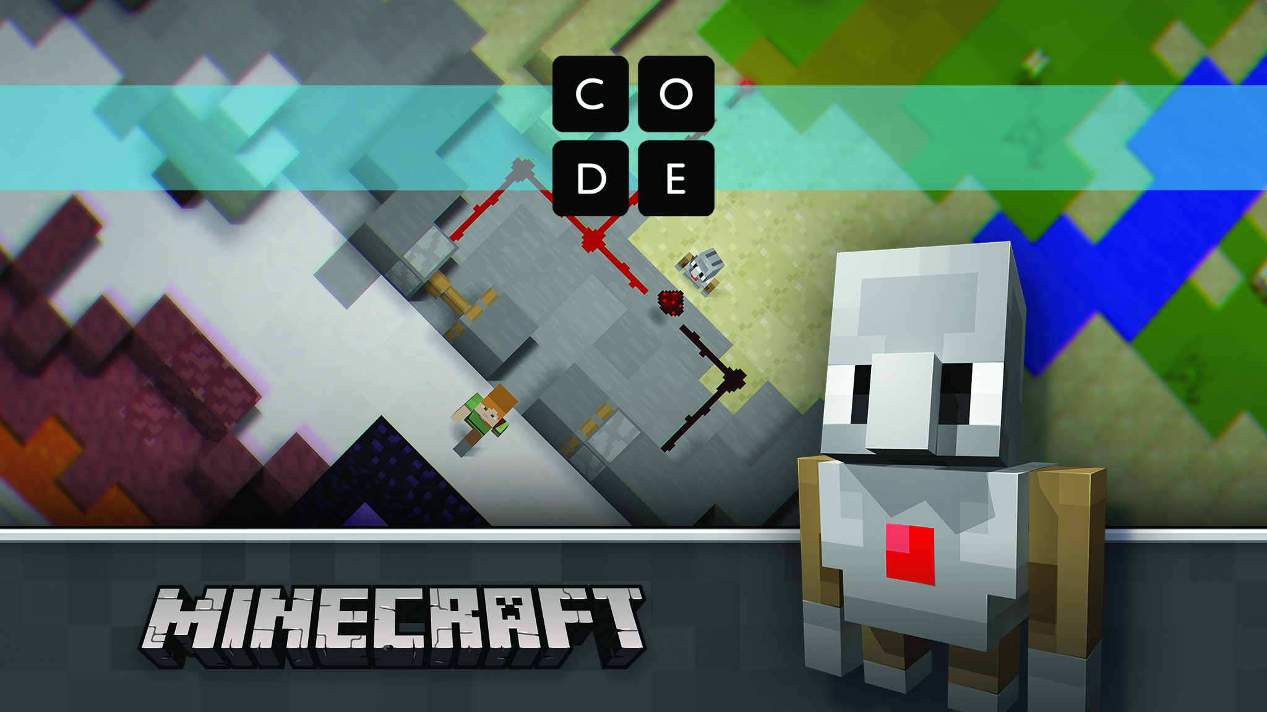
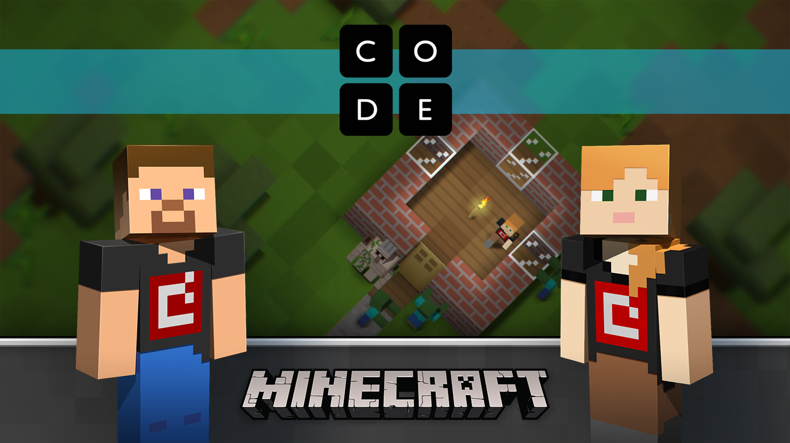
Buscar el tutorial
Busca el tutorial en code.org/minecraft.
Notes:
GUIÓN DE MUESTRA:
“A continuación, visita code.org/Minecraft para encontrar el tutorial sobre Minecraft Hora de CódigoTM Hero’s Journey (La Travesía del Héroe de Minecraft con Hora de CódigoTM) y ¡adelante! ”
OBJETIVO DE LA DIAPOSITIVA:
Para darles tiempo a las personas para acceder al tutorial.
NOTAS PARA EL FACILITADOR
Mantenga esta diapositiva abierta durante el tutorial y continúe con la próxima solo cuando el grupo se acerque al final del tutorial.
Si los participantes inician sesión en el tutorial, el progreso se guardará en los niveles, y pueden regresar si no terminan.
Debido a que cuenta con el espacio y la libertad necesarios para construir lo que desee, tenga en cuenta los riesgos asociados con el contenido generado por jóvenes y usuarios.
SI TIENE TIEMPO LIMITADO:
Resuelva la mayor cantidad de problemas que pueda. Los niños aficionados a la tecnología pueden resolver todos los problemas en el transcurso de entre 50 y 60 minutos.
Felicite a los alumnos por los logros obtenidos y hágales saber que pueden volver a escribir código desde la casa.
SI TIENE TIEMPO EXTRA:
Indique a los alumnos que continúen con sus creaciones en el problema final para obtener horas de juego adicionales.
Indique a los alumnos que revisen cada uno de los problemas y desafíelos a resolverlos de una manera diferente. Esto refuerza las oportunidades interesantes y entretenidas de iteración y experimentación.
Pídeles a los estudiantes que jueguen con “Minecraft Hora de CódigoTM Adventurer” (Aventurero de Minecraft con Hora de CódigoTM) o “Minecraft Hora de CódigoTM Designer” (Diseñador de Minecraft con Hora de CódigoTM).

Slide 16


Para terminar
Para terminar...
Notes:
GUIÓN DE MUESTRA:
“Bien, chicos, ¡tienen solo cinco minutos para terminar!
[si el acceso a dispositivos y a Internet es común, di también] Y recuerden que pueden seguir aprendiendo a programar con Minecraft en cualquier momento”.
OBJETIVO DE LA DIAPOSITIVA:
Informar a los participantes que el tiempo está por terminar y el tutorial está por finalizar.

Slide 17
¿Qué piensan ahora de la programación?
Ahora que realizaron el tutorial: ¿qué es el código?
Debate
Notes:
GUIÓN DE MUESTRA:
“Volvamos a la conversación que tuvimos anteriormente. ¿Ha cambiado lo que piensan de la programación?”.
¿Cómo responderían a la pregunta sobre qué “es el código” si tu familia o tus amigos te lo preguntan?
¿Qué han aprendido?
¿Qué les resulta más difícil? ¿Qué hicieron cuando se trabaron? ¿Por qué es importante lo que hicieron? [fomenta la perseverancia]
¿En qué sentido la programación resulta creativa? [relaciona la programación con otras formas de creatividad, como cantar, bailar o construir algo.]
¿Quién puede programar? [concéntrate en desmitificar creencias como que la programación es para los varones o para aquellos que son buenos en matemáticas, etc.]
¿Cuáles son algunas de las ideas sobre cómo podrías usar la programación para crear algo maravilloso?
OBJETIVO DE LA DIAPOSITIVA:
Volver a la pregunta inicial y ver cómo ha cambiado la opinión de los niños respecto de la programación. Esta pregunta busca recapitular los elementos vistos y permitir a los estudiantes corroborar la exactitud de lo que aprendieron y lo que hicieron durante la sesión. Refuerza la certeza de que las inferencias que hicieron son correctas y los ayuda a internalizar lo que aprendieron.

Slide 18

¡Lo hiciste!
Notes:
OBJETIVO DE LA DIAPOSITIVA: finalizar el taller con un tono triunfal.
GUION DE MUESTRA: “¡Felicitaciones! ¡Has completado Hora de CódigoTM de este año!”

Slide 19

Próximos pasos
¿Cuál es el siguiente desafío de aprendizaje? ¡Esto debe continuar!
¡A continuación se enumeran algunos pasos que pueden llevar a cabo para celebrar, continuar aprendiendo y seguir divirtiéndose!
1
2
3
Obtener un certificado.
Jugar más.
Aprender más.
¡Felicitaciones! ¡Lo lograron! Encontrarán sus certificados al final del tutorial.
¡Sube tu código a Minecraft: Education Edition para ver cómo tu código cobra vida en el juego mismo!
Explora recursos adicionales en Microsoft.com/
digitalskills
Notes:
GUIÓN DE MUESTRA:
“Ahora que están camino a convertirse en programadores expertos, aquí hay algunos recursos gratuitos que pueden consultar. ¡Asegúrense de anotar estos enlaces y continúen programando!”
OBJETIVO DE LA DIAPOSITIVA:
Estimular a los jóvenes a que sigan adelante con la programación.
NOTA PARA EL FACILITADOR:
Entrando a code.org, los participantes pueden acceder a los certificados de participación en Hora de CódigoTM en cualquier momento luego de haber comenzado con el tutorial de Hora de CódigoTM y una vez que hayan concluido con la actividad de Hora de CódigoTM.
Puedes modificar lo que se pone en la diapositiva de recursos adicionales según el tipo de audiencia:
Los participantes pueden subir su código a Minecraft: Education Edition o a Minecraft para Windows 10, de estar disponible.
Los participantes también pueden utilizar Code Studio para importar sus códigos al juego mismo y verlos cobrar vida.
Descubre Minecraft: Education Edition:
Minecraft: Education Edition está pensado para las escuelas e incluye herramientas de manejo del aula, planes de estudio, y más. Para obtener más información, visita https://education.minecraft.net.
Descubre formas de acercar las habilidades digitales, desde la alfabetización digital a la educación en informática a tu comunidad https://Microsoft.com/digitalskills
Code.org (https://code.org/educate) Vaya más allá de una Hora de Código™ con las herramientas de Code.org para los educadores. No necesita ninguna experiencia para empezar a enseñar informática en el aula. Code.org le ofrece un plan de estudios, planes de clase, programas de aprendizaje profesional de calidad alta y una gran cantidad de excelentes herramientas para todos los niveles de grado; todo lo que necesita y sin ningún costo. Visite code.org/educate y elija un nivel de grado para empezar.
Code Studio (https://studio.code.org) ¿Se divirtió durante la Hora de Código™? El mundo de la informática tiene mucho más para explorar. Code Studio incluye problemas, juegos y cursos para todas las edades. Aprenda a hacer sus propios juegos y aplicaciones y luego compártalos con amigos. Visite studio.code.org y empiece hoy mismo.

Slide 20
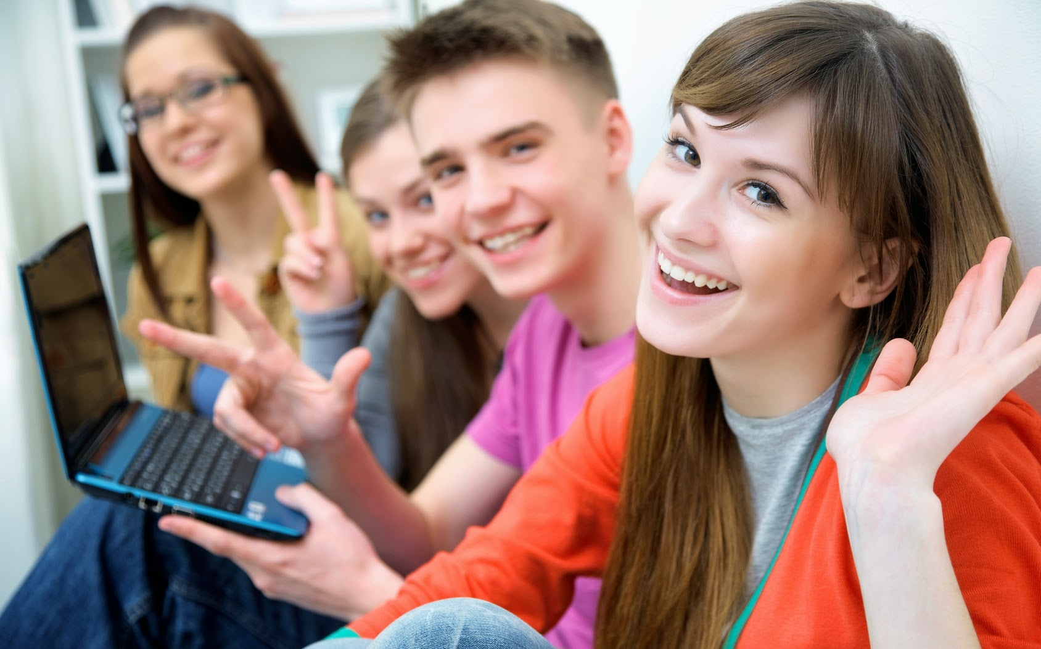
¡Gracias por venir!
Gracias por participar
en Hora de CódigoTM de Minecraft
© Code.org, 2017. Code.org®, el logo CODE y Hora de Código® son marcas registradas de Code.org
Mojang © 2017. "Minecraft" es una marca registrada de Mojang AB
© 2017 Microsoft Corporation. Todos los derechos reservados.
Notes:
GUIÓN DE MUESTRA:
OBJETIVO DE LA DIAPOSITIVA:
Para finalizar la actividad
INSTRUCCIONES PARA LAS IMÁGENES DE ESTA DIAPOSITIVA:
Si se reemplaza esta imagen, asegúrese de que la nueva imagen cumpla con los siguientes criterios:
Contiene niños y niñas en edad preadolescente.
Muestra a los participantes con una actitud alegre.
Contiene un grupo de gente, no personas aisladas.
Derechos de autor 2017:
Esta presentación ha sido otorgada bajo licencia, no por venta. Está prohibida la copia, adaptación, preparación de trabajos derivados, distribución, uso público, venta o uso de este contenido con fines comerciales sin previo consentimiento expreso por escrito de Microsoft Corporation.
Esta presentación se provee "tal como está". Microsoft no ofrece garantías, expresas o implícitas. La información y las opiniones expresadas en esta presentación, incluidas las direcciones URL y otras referencias a sitios web de Internet, pueden cambiar sin previo aviso.
Algunos de los ejemplos descritos aquí son ficticios y se proveen solo a modo de ejemplo. No existe ni ha de inferirse ninguna conexión o asociación deliberada con casos reales.
Se le otorga permiso para utilizar esta presentación a título personal o con fines educativos como parte de code.org y otras actividades de programación. Esta presentación no le otorga ningún derecho legal sobre la propiedad intelectual de ningún producto de Microsoft.
Microsoft y las marcas comerciales mencionadas en http://www.microsoft.com/en-us/legal/intellectualproperty/trademarks/en-us.aspx son marcas comerciales del grupo de compañías Microsoft. Las demás marcas pertenecen a sus respectivos propietarios.
© Code.org, 2017. Code.org®, el logo CODE y Hora de Código® son marcas registradas de Code.org
Mojang © 2017. "Minecraft" es una marca registrada de Mojang AB
© 2017 Microsoft Corporation. Todos los derechos reservados.

